Slide 1
瓶蓋「發射」-拋物線與空氣阻力
作者 ： 林郁軒 丁文棋

Slide 2
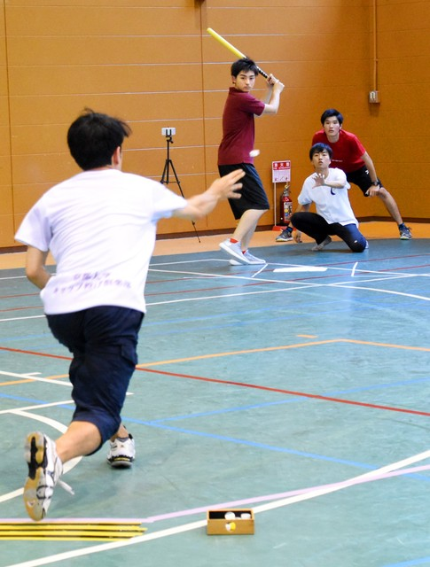
研究動機

Slide 3
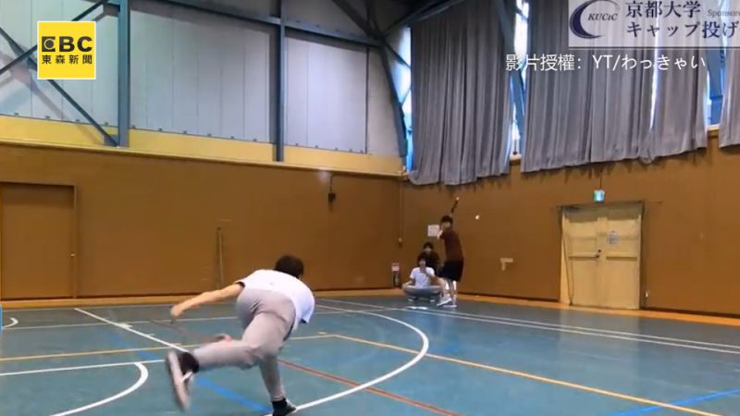
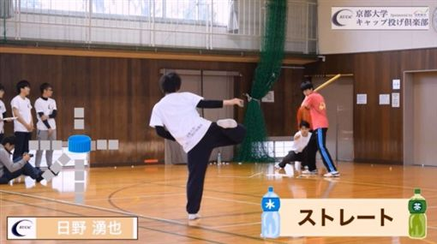
研究動機

Slide 4
流程設計

Slide 5
製作過程

Slide 6
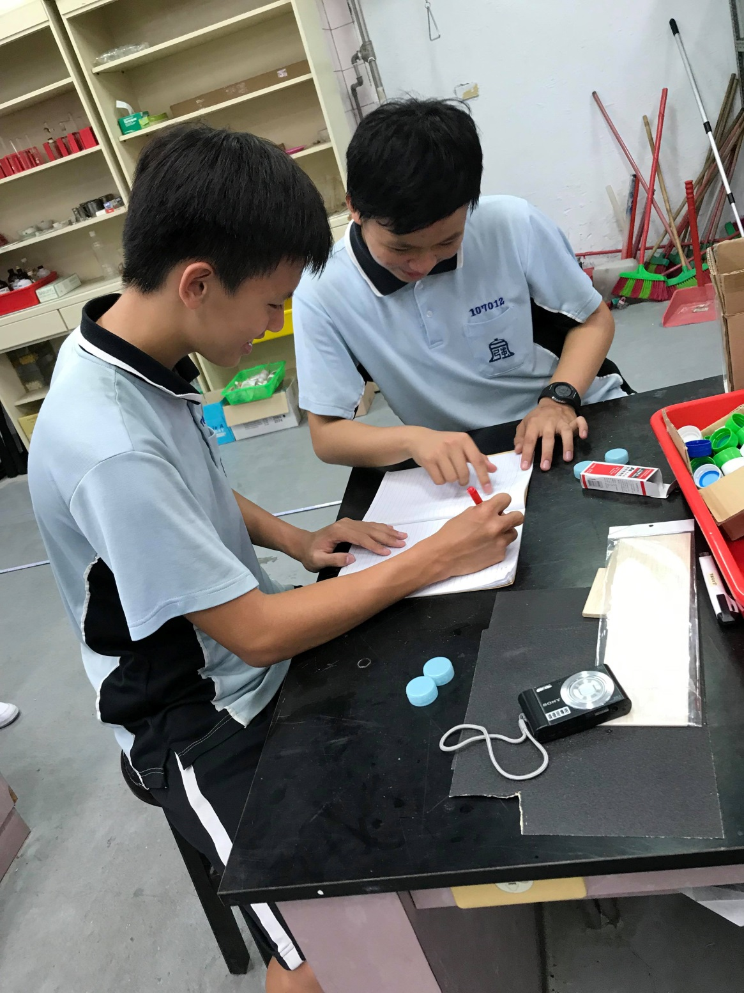
探討問題

Slide 7
探討問題
(一) 找出為何瓶蓋飛行的路徑會與拋物線有所差異?
(二) 找出發射出的瓶蓋要以多少角度丟會比較遠?
(三) 探討為何 20 度時的射程比 40 度遠?
(四) 探討實際路徑和預估路徑差異的地方。

Slide 8
開始實驗

Slide 9
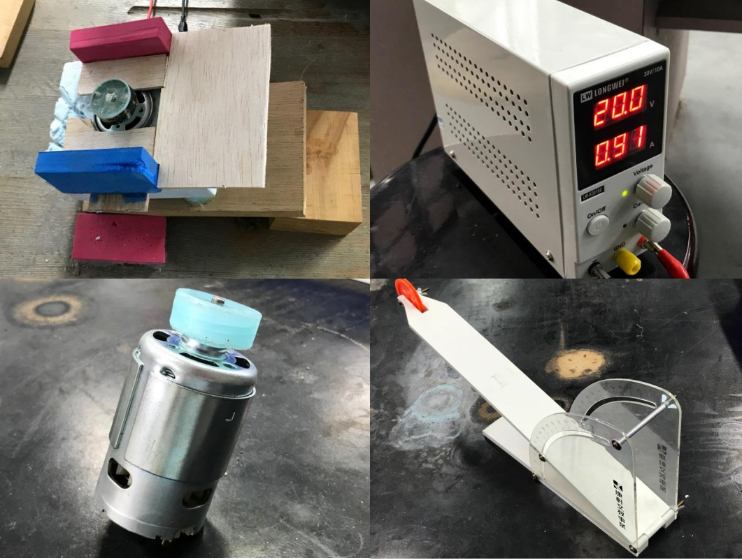
實驗器材

Slide 10
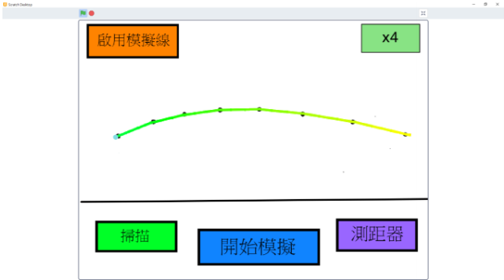
實驗器材

Slide 11
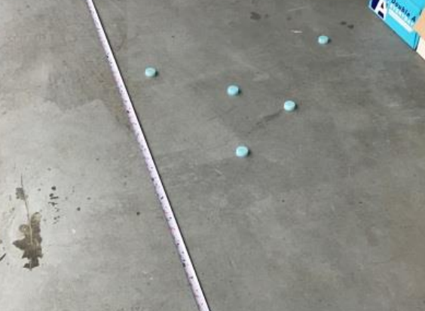
實驗結果

Slide 12
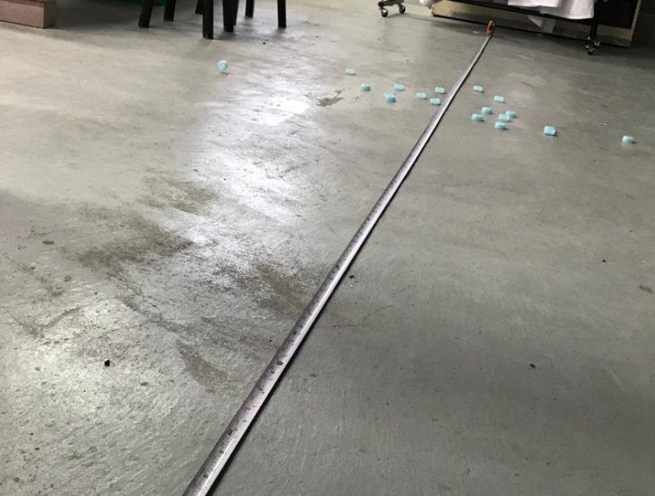
實驗結果

Slide 13
實驗結果
30度發射角的其中30次數據圖 (單位:cm)

Slide 14
實驗結果
瓶蓋的飛行方向

Slide 15
探討結果

Slide 16
探討結果
瓶蓋的飛行方向

Slide 17
探討結果
瓶蓋的飛行方向

Slide 18
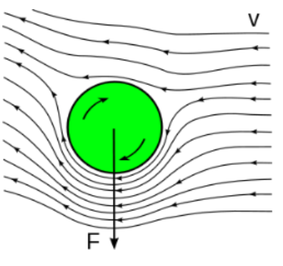
探討結果-瑪格努斯效應誘導力
球的飛行方向
資料取自:https://zh.wikipedia.org/wiki

Slide 19
探討結果-瑪格努斯效應誘導升力
F =力
ρ =流體的密度
$v$=球的速度
A =球的橫截面積
C_{L} =升力係數
資料取自:https://zh.wikipedia.org/wiki

Slide 20
探討結果-瑪格努斯效應
瓶蓋的飛行方向
瑪格努斯效應較明顯區域

Slide 21
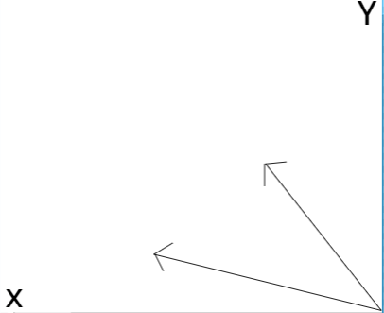
探討結果-20度為何比40度遠
發射點
Notes:
AVcos 較大 且正向力較不會影響水平速度，B受的向心力會使水平速度減慢

Slide 22
謝謝大家

